Slide 1
Informatieavond 3 havo en 3 vwo 2026-2027, dinsdag 1 september om 19.15 uur

Slide 2







LYCEUM
DE GRUNDEL
Welkom
(terug)!
Mevrouw R. Kerpisci
Teamleidster onderbouw
r.kerpisci@carmelhengelo.nl
Notes:
Welkom allemaal bij de informatieavond voor klas 3. Voor de meesten een welkom terug, en voor sommigen is het de eerste keer. In ieder geval is het voor mij de eerste keer. Sinds maart 2025 ben ik als teamleider in dienst bij het Lyceum de Grundel. Ik ben Romy Kerpisci en ik ben de teamleider van de onderbouw afdeling.

Slide 3



Samen verder richting 2027-2028.
Goed onderwijs en begeleiding blijven centraal staan
Mentor, vakdocenten blijven vertrouwd
Schoolleiding en medewerkers van beide locaties
bouwen samen aan de nieuwe school
We bereiden leerlingen zorgvuldig voor
Veel van de kwaliteiten van Avila College en Lyceum de Grundel zullen leerlingen ook in de nieuwe school herkennen.
Notes:
Voor leerlingen draait dit schooljaar niet om het samengaan, maar om een goede schooltijd. Daarom zorgen we ervoor dat zij stap voor stap kennismaken met de nieuwe school, terwijl het onderwijs en de begeleiding gewoon doorgaan."

Slide 4
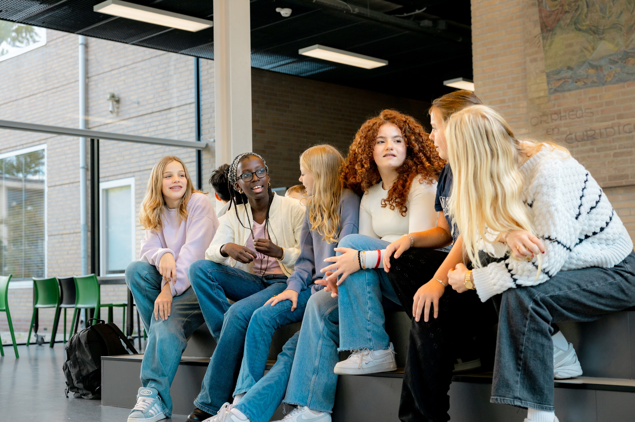
Wat betekent dit voor de leerlingen?
Voor leerlingen Avila College
Eerder naar nieuwe locatie
Dit jaar kennismaken met gebouw, leerlingen en docenten van Lyceum de Grundel
Voor leerlingen Lyceum de Grundel
Bredere schoolgemeenschap op eigen locatie
Eerder leerlingen en docenten van Avila College leren kennen
Stap voor stap nemen we ouders en leerlingen mee naar de nieuwe school.
Mavo, havo en vwo samen
Eerder kennismaken met mogelijkheden
van nieuwe school
Nieuw onderwijsprogramma start
in de onderbouw
Jaarlijks doorontwikkelen richting de bovenbouw
Stap voor stap nemen we leerlingen en ouders/verzorgers mee richting één sterke school
Voor iedereen

Slide 5

Hoe houden we u op de hoogte?
Bij belangrijk nieuws informeren we direct
Dit schooljaar ontvangt u meerdere updates
Inspraakmomenten via klankbordgroep en DMR
Vragen? Stel ze gerust per mail aan de schoolleiding of tijdens de daarvoor bedoelde informatiemomenten
Vanavond staat in het teken van schooljaar 26/27
Brief
Informatieavond
Updates
Nieuwe school
Notes:
We weten nog niet alles, maar delen informatie zodra die beschikbaar is. Heeft u na deze avond nog vragen neem dan gerust contact met ons op. "Wat wij u vooral willen meegeven, is dat we dit zorgvuldig doen. Voor leerlingen staat dit jaar goed onderwijs en goede begeleiding centraal. Achter de schermen werken medewerkers van beide scholen samen aan de nieuwe school. Via nieuwsbrieven en updates blijven we u stap voor stap meenemen in die ontwikkeling."

Slide 6


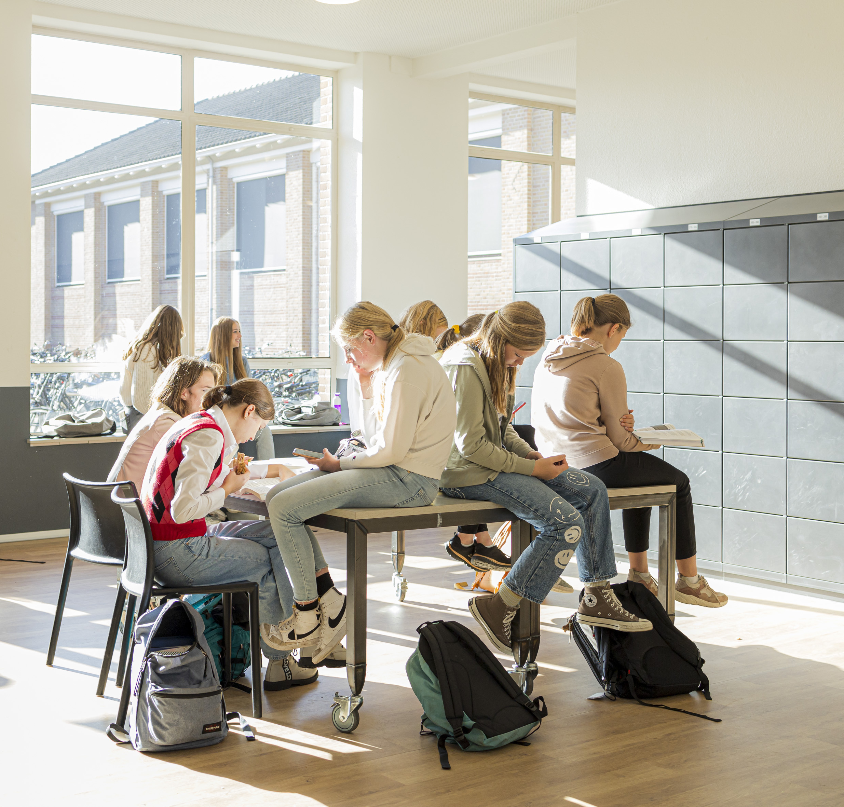

Voorstellen van coördinatoren en mentoren
Profielkeuze door decaan
Uiteen met de mentor

Slide 7

3 havo
Mevr. P. Vos
p.vos@carmelhengelo.nl
3 vwo
Dhr. D. Duwe
d.duwe@carmelhengelo.nl
Coördinatoren

Slide 8
3 havo
Mevr. L. Flier
Mevr. N. Blaauwgeers
Dhr. P. Vaanhold
3 vwo
Dhr. M. Kienhuis
Mevr. M. Jorink
Mentoren

Slide 9
Decaan
Mevrouw E. ter Braak,
e.terbraak@carmelhengelo.nl
Voor o.a. vragen rondom profielkeuze, studiekeuze en toelatingseisen vervolgstudie

Slide 10
Programma
Loopbaanoriëntatie en –begeleiding (LOB)
Doorstroomschema
Profielen en vakken
Vervolgonderwijs en eventuele toelatingseisen
Digitale methode Qompas en tijdlijn profielkeuze
LOB-activiteiten
Kennismaking met mentor

Slide 11
Loopbaanoriëntatie en –begeleiding (LOB)
Vertrekpunt LOB, leerling staat centraal:
Wat kan ik?
Wat vind ik leuk?
Wat wil ik?
Wat voor vakken vind ik interessant?
Horizonverruiming:
Wat zijn de mogelijkheden?

Slide 12
Doorstroomschema
3 havo
3 vwo
C&M E&M N&G N&T
vmbo
4 havo
4 vwo
5 havo
5 vwo
mbo
6 vwo
hbo
wo

Slide 13
Doorstromen van havo naar vwo
Met je havodiploma naar 5 vwo
Verplicht op het vwo:
- wiskunde
- tweede moderne vreemde taal, Duits of Frans

Slide 14
Keuze uit vier profielen (1)
C&M: Cultuur en Maatschappij
verplicht: geschiedenis, kunst beeldende vorming, 2MVT
breed profiel, gericht op taal, communicatie, geschiedenis, kunst, creativiteit en maatschappelijke onderwerpen zoals rechten, politiek, onderwijs en hulpverlening
E&M: Economie en Maatschappij
verplicht: economie, geschiedenis en wiskunde A
breed profiel, gericht op financiële en bedrijfskundige kant van de maatschappij, creativiteit, innovatie en de circulaire economie

Slide 15
Keuze uit vier profielen (2)
N&G: Natuur en Gezondheid
verplicht: scheikunde, biologie en wiskunde A of wiskunde B (technische en natuurwetenschappelijke kant: wisb/nat),
profiel gericht op de medische en biologische wereld, milieu, water, chemie, gezondheidszorg, planten en dieren
N&T: Natuur en Techniek
verplicht: wiskunde B, natuurkunde en scheikunde
profiel gericht op techniek en wetenschap, natuur & milieu, informatica, gezondheidszorg, technische communicatie

Slide 16
Keuze uit vier profielen (3)
Naast de verplichte vakken die er per profiel gevolgd moeten worden, zijn er ook profielkeuzevakken. De leerling maakt hier verplichte profielkeuzes.
Buiten het profiel is er ook nog het vrije deel, leerlingen moeten hier één vak kiezen. De keuze voor een vak hoeft niet bij het profiel aan te sluiten maar kan een vak zijn dat de leerling erg leuk of interessant vindt.
Eventueel een z-vak (zelfstudievak) volgen.

Slide 17
Gemeenschappelijk deel (1)
Nederlandse taal en letterkunde
Engelse taal en letterkunde
Maatschappijleer
Culturele kunstzinnige vorming (ckv)
Lichamelijke opvoeding
Levensbeschouwing
Loopbaanoriëntatie en –begeleiding (LOB)

Slide 18
Gemeenschappelijk deel (2)
atheneum:
verplichte keuze voor een tweede moderne vreemde taal, Duits of Frans
gymnasium:
Latijnse taal en cultuur (hier is het vak ckv geïntegreerd)
keuzemogelijkheid in het vrije deel voor Duits of Frans

Slide 19
Vervolgonderwijs en toelatingseisen
Er kunnen bepaalde toelatingseisen zijn voor opleidingen:
Elk profiel
Bepaald profiel
Bepaald profiel + vak
www.lyceumdegrundel.nl/decaan
www.studiekeuze123.nl

Slide 20
Stappenplan methode Qompas profielkeuze
Profielkeuze en vakkentest
Over mij
Waar ik goed in ben
Beroepstypetest
Na de middelbare school
Beroepentest onderbouw
Voorlopige en definitieve profielkeuze

Slide 21
Tijdlijn profielkeuze
Keuzebegeleidingslessen: november t/m februari
Voorlichting nieuwe vakken: maandagavond 18 januari
Voorlopige profielkeuze, februari/maart
Adviezen vakdocenten, februari/maart
Definitieve profielkeuze 1 april

Slide 22
LOB-activiteiten
Twente goes Techno, dinsdagochtend 17 november en/of donderdagochtend 19 november
Voorlichting nieuwe vakken: maandagavond 18 januari
Profiel Oriëntatie Project (POP), februari of maart

Slide 23
Help mee met LOB
In het kader van LOB zijn wij op zoek naar ouders/verzorgers die bereid zijn om leerlingen te vertellen over hun beroep of werkveld.
Geïnteresseerd? Heel fijn!
Graag naam doorgeven aan e.terbraak@carmelhengelo.nl

Slide 24
Zijn er nog vragen?

Slide 25
Kennismaking met mentor
Klas Mentor Lokaal
3GA1 mevr. M. Jorink 004
3A2 dhr. M. Kienhuis 111
3H1 mevr. L. Flier 005
3H2 dhr. P. Vaanhold/mevr. P. Vos 104
3H3 N. Blaauwgeers 105

